Slide 1
Varför Etik och moral?
ur Centralt innehåll för religion 1
Tolkning och analys av olika teorier och modeller inom normativ etik samt hur dessa kan tillämpas. Etiska och andra moraliska föreställningar om vad ett gott liv och ett gott samhälle kan vara. • Analys av argument i etiska frågor med utgångspunkt i kristendomen, övriga världsreligioner, livsåskådningar och elevernas egna ställningstaganden.

Slide 2
Betygskriterierna
För betyget E
Eleven kan översiktligt beskriva vad som utmärker några normativa etiska teorier och modeller, genomföra en enkel analys av modellerna och använda dem för att ge enkla argument i någon fråga. Eleven för enkla resonemang om vad ett gott liv och ett gott samhälle kan vara utifrån dygdetiska och andra moraliska föreställningar.
För betyget C
Eleven kan utförligt beskriva vad som utmärker några normativa etiska teorier och modeller, genomföra en analys av modellerna och använda dem för att ge välgrundade argument i någon fråga. Eleven för välgrundade resonemang om vad ett gott liv och ett gott samhälle kan vara utifrån dygdetiska och andra moraliska föreställningar.
För betyget A
Eleven kan utförligt och nyanserat beskriva vad som utmärker några normativa etiska teorier och modeller, genomföra en komplex analys av modellerna och använda dem för att ge välgrundade och nyanserade argument i några frågor. Eleven för välgrundade och nyanserade resonemang om vad ett gott liv och ett gott samhälle kan vara utifrån dygdetiska och andra moraliska föreställningar.

Slide 3
Moraliska problem
Två övningar.

Slide 4
Konsekvensetik och utilitarism: Konsekvenserna av ditt handlande avgör om handlingen var god
Problem 1 och Problem 4

Slide 5
Pliktetik: Kategoriska imperativet, Emmanuel Kant: ”Handla enbart utifrån sådana principer som du själv skulle vilja se upphöjda till allmän lag” Det finns vissa värden som ska vara ledstjärnor, oavsett dess konsekvenser
Problem 4 och problem 5

Slide 6
Dygdetik: Fokuserar på individen, kan man agera etiskt om man inte i grunden är en dygdig – god människa?
Problem 5 och problem 2

Slide 7
Situationsetik Alla principer har brister, alltså måste situationen avgöra, stundens ingivelse…
Problem 1 och 2

Slide 8
Sinnelagsetik Avsikten till din handling avgör huruvida den är god eller inte.
Problem 5 och 3

Slide 9
Uppgift
Del 1) Utifrån er etiska ståndpunkt ska ni behandla era frågor, förbereda svar eller åtminstone ert resonemang.
Del 2) Bilda tvärgrupper och presentera era moraliska dilemman, er ståndpunkt och ert resultat. I era grupper kommer det att finnas de som har haft samma problem men andra ståndpunkter. Jämför resultat.

Slide 10
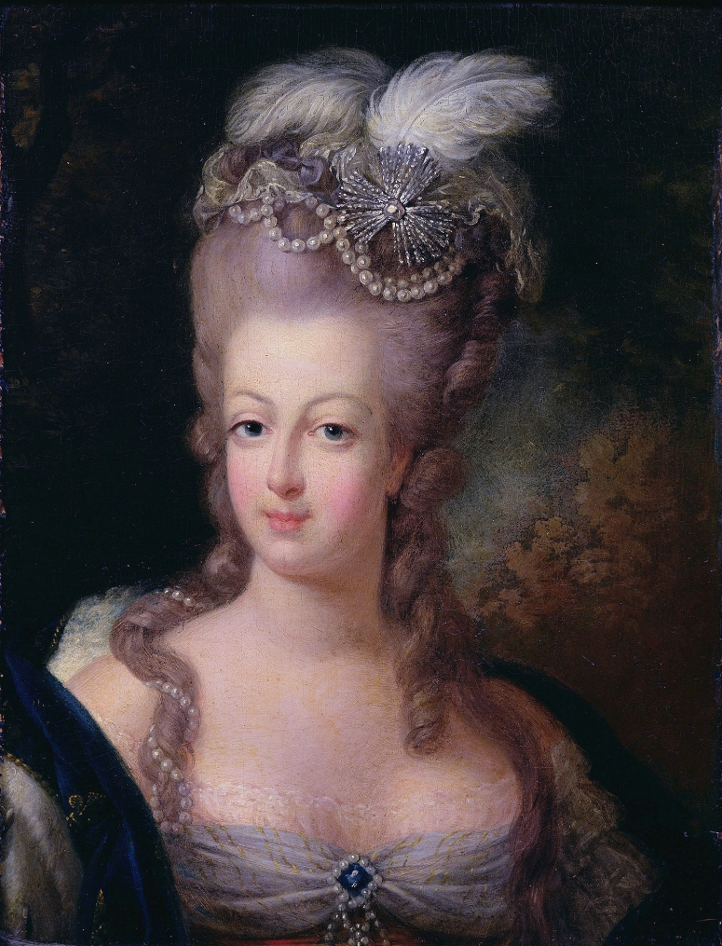
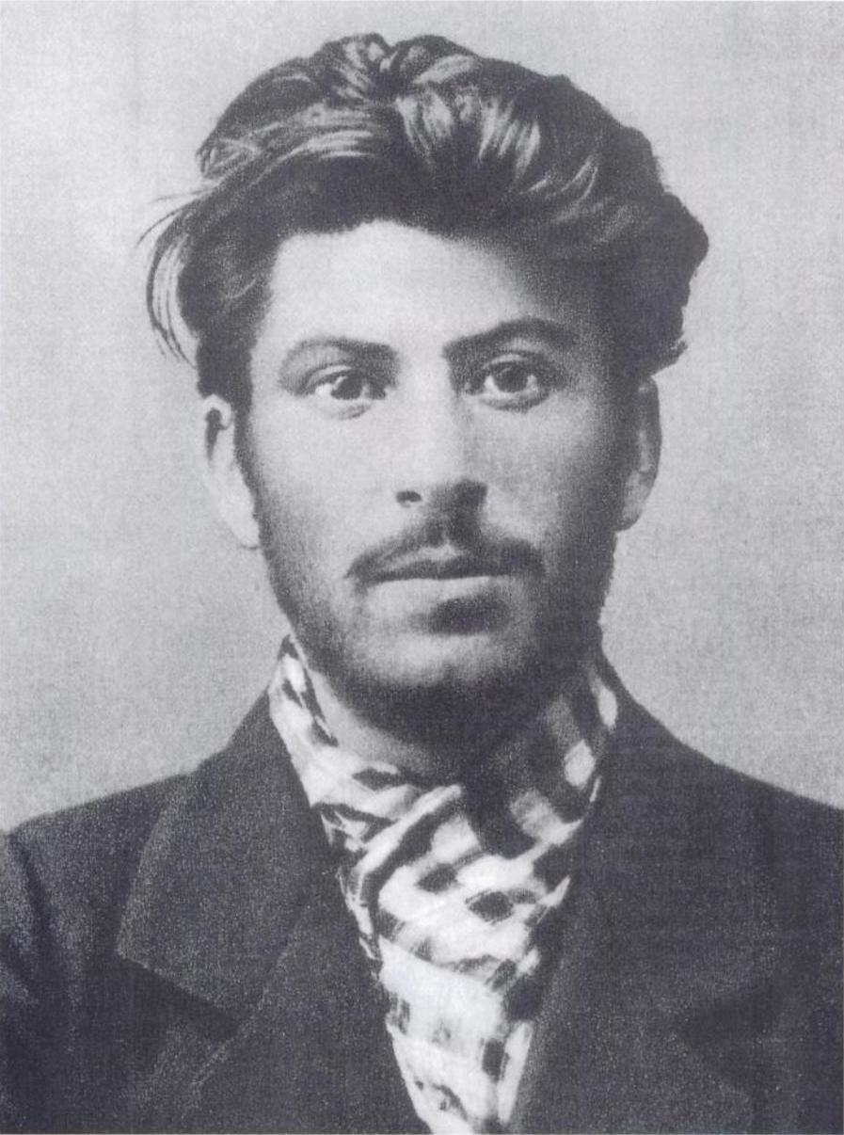
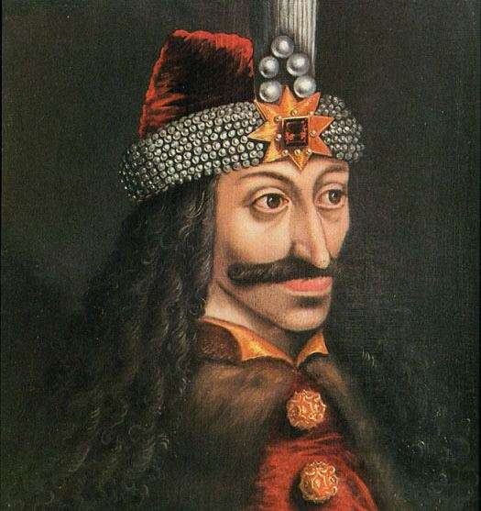
Alla dessa fyra har på olika sätt gjort både goda och onda handlingar.
I dag ska de alla dömas för vad de har gjort i en tribunal, och ni är domare.
Ni kan döma dem till döden, kroppsstraff eller frihet, men inte till fängelse.
Argumentera utifrån etiska och moraliska begrepp.
Notes:
Harry Truman. Släppte atombomber på Japan och var med om att starta kalla kriget, men också. Avslutade kriget. Gjorde det för att värna amerikanska och japanska liv. Desegregerade amerikanska försvarsmakten. Var med och grundade FN. förbjöd diskrimination baserat på etnicitet.
Marie Antoinette: Var en del av ett förtryckande system, förstod inte människors olika livsvillkor och levde på förtryckets överflöd. Var också bara en tonåring som var i princip maktlös i det samhälle hon levde i.
Stalin: Var den världsledare som framförallt avgjorde andra världskriget. Var med och finansierade revolutionerna 1917-1918. förde sovjet från i princip medeltida nation till industriell stormakt på bara en generation, ungefär 100 års försprång hämtades in. Å andra sidan: Någonstans mellan 7- 11 millioner döda i ww2, plus upp mot 20 miljoner civila, utöver detta någonstans mellan 10-20 miljoner döda i svält, gulag, och avrättningar.
Vlad Basararb Dracula, Å ena sidan, avskaffade Bojarernas makt och stärkte bönderna och borgarnas makt. Försvarade resten av Europa mot ottomanska imperiets expansionsförsök genom att kontinuerligt ligga i krig mot dem. Tack vare detta kunde resten av Europa stärka sig själva både ekonomiskt och militärt. Försvarade kristenheten på påvens anmodan.
Å andra sidan. Slaktade bojarerna. Destabiliserade landet Valakiet och regionen. Dödade otroligt mycket människor. Pålade fiender och motståndare i mängder. Torterade diplomater.

